Slide 1
인공지능과 문화예술의 만남
홍익대학교 교수
고 정 민

Slide 2

1. 4차산업혁명

Slide 3
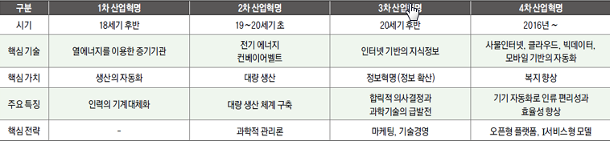
4차산업혁명
편리성, 효율성의 증진
∙ 4차산업혁명 요소기술을 활용하여 연구개발, 생산, 마케팅, 유통
등에서 생산성, 효율성의 증진으로 해석
인공지능이 사람의 일자리를 대체하면서 2015년부터 2020년까지 총 710만개의 일자리가 사라지고 200만개의 일자리가 창출되어, 총 510만여개 일자리가 감소

Slide 4
4차산업혁명
4차산업혁명 시대
패러다임의 변화로 해석
기존과는 다른 모든 분야에서의 새로운 시대라는 의미로 해석
산업 경쟁력은 물론 사회구조를 근본적으로 바꿀 것으로 예상
4차산업혁명은 극단적 자동화, 극단적 연결화로 특징지어지며, 사물인터넷, 빅데이터, 인공지능 등의 역할이 확대되는 환경
4차산업혁명은 IT산업의 발전은 물론 제조업 및 서비스산업의 개념과 효율성, 지능성, 연결성을 확대하여 국가경제의 대변혁을 예고
디지털 영역, 물리적영역, 생물학, 물리학 등이 서로 연결되어 초연결 시대가 도래

Slide 5
2. 4차산업혁명과 문화ㆍ미디어산업

Slide 6
4차산업혁명과 문화ㆍ미디어산업
문화산업의 변화
4차산업혁명의 초연결시대에는 연결의 내용 중에는 콘텐츠와 미디어가 중심적 역할을 할 것으로 예상
4차산업혁명에서 문화콘텐츠 산업의 패러다임 변화와 함께, 이를 바탕으로 새로운 성장국면이 전개될 것으로 예상
콘텐츠, 미디어산업의 타분야 확장성 증가
타산업에 대한 콘텐츠 산업의 응용성과 확장성이 기대되고 있어, 침체에 빠져 있는 국가경제의 활력을 찾는데 문화콘텐츠, 미디어 산업이 기여
콘텐츠, 미디어 산업은 4차산업혁명과 결합해 인접 타분야 전반을 리셋
4차산업혁명 기술 자원에 더해 콘텐츠 산업 새로운 가치사슬 활동이 과학과 기술 한계를 뛰어넘는 형이상학적 작용을 감행함으로써 새로운 제품과 서비스, 즉 뉴 아이템 등장 토대를 만듦
부익부빈익빈 확대
4차산업의 혁명은 자본을 가진 자, 기술을 가진 자가 콘텐츠의 제작과 미디어 유통을 독점하므로 콘텐츠 산업계의 부익부빈익빈의 결과를 초래할 것으로 예상

Slide 7
4차산업혁명과 문화ㆍ미디어산업
기획 및 제작
AI 기술 등은 콘텐츠 기획 및 제작에도 많은 영향을 미칠 것임
AI에 의해 소설, 회화, 작곡, 영상제작 등 다양한 분야에서 문화예술, 콘텐츠 영역까지 혁명적인 변화를 초래할 것임
2016년 마이크로 소프트와 네델란드 연구진들은 넥스트 렘브란트하는 프로젝트를 공개했는데, AI에게 렘브란트 회화의 딥러닝 기법을 학습시킨 후, 그림을 그린 결과, 독창적인 작품을 제작
또한 예일대 교수는 ‘클리타’라는 인공지능프로그램으로 바하의 곡을 알고리즘에 의해 재작곡한 결과 바하의 곡과 차이를 느끼지 못하는 사람들이 많았음
일본에서는 인공지능이 쓴 단편소설이 문학상의 1차 심사를 통과
4차산업혁명의 도래는 콘텐츠 제작 분야에서 큰 변화와 기회

Slide 8
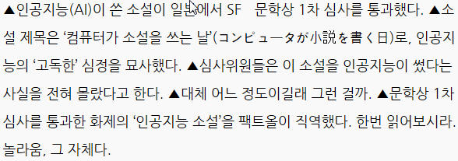
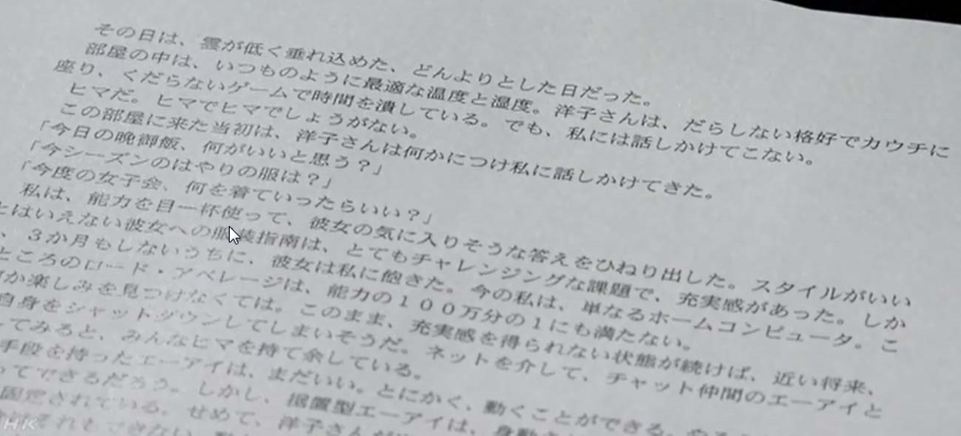
4차산업혁명과 문화ㆍ미디어산업
사례: 소설

Slide 9
4차산업혁명과 문화ㆍ미디어산업
사례: 음악
인공지능 음악 생성 스타트업 주크텍
인공지능 음악 생성 스타트업인 주크덱(Juke deck)은 장르와 무드, 재생 시간, 템포를 지정하면 수십 초 내외의 짧은 시간 안에 자동으로 음악을 만들어 주는 서비스를 공개
주크덱은 캠브리지 대 출신의 엔지니어와 뮤지션들이 설립한 기업으로, 음악에 대한 전문지식이 없어도 누구나 손쉽게 음악을 만들어낼 수 있는 서비스를 제공 중
https://www.youtube.com/watch?v=KjRuiwaagZg

Slide 10
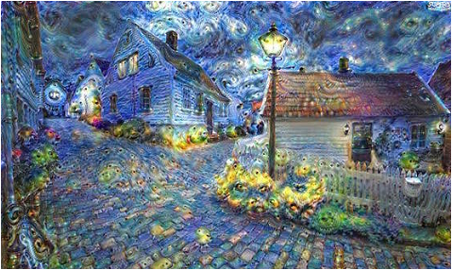
4차산업혁명과 문화ㆍ미디어산업
사례: 미술
그림을 그리는 인공지능 딥드림
2016년 3월 구글은 샌프란시스코의 한 갤러리에서 딥드림(Deep dream) 이라는 인공지능으로 그린 그림을 경매
딥드림은 주로 초현실적인 이미지로 그림을 구성하며 구글 엔지니어들과 화가들이 딥러닝으로 학습시킨 이미지 합성 알고리즘 ‘인셉셔니즘(Inceptionism)’으로 제작
인셉셔니즘은 미술 작가들의 그림을 분석해 사진을 작가의 그림과 유사한 형태로 변환해 주는 이미지 합성 알고리즘임
동영상

Slide 11
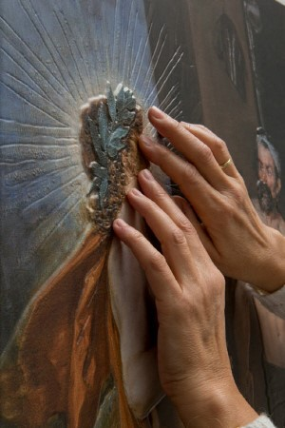
4차산업혁명과 문화ㆍ미디어산업
사례: 3D프린팅
공연에서의 3D프린팅 활용
스웨덴의 룬드대학에서는 세계 최초로 3D 프린팅 악기로 라이브 콘서트를 진행
미술에서의 활용
미술에서도 다양한 조각은 물론이고 평면회화나 사진을 입체화하는데 3D 프린팅이 활용
3D 프린팅은 높은 수준의 기술 없이도 자신의 예술적 영감을 누구나 쉽게 구현해 낼 수 있다는 점에서 '예술민주주의'를 구현
<프라다미술관>

Slide 12
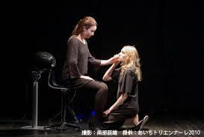
4차산업혁명과 문화ㆍ미디어산업
사례: 연극
로봇 연극
일본의 극작가이자 연출가 히라타의 로봇 연극 '사요나라＇를 제작
20대 여성의 모습을 하고, 65가지 표정을 지을 수 있는 '제미노사이드 F'라는 로봇이 직접 연기
2010년 작품으로 일본 방사능의 위험에서 소외된 외국인과 그를 간병하는 안드로이드 로봇 사이의 우정을 담고 있음
세계 최초의 공연로봇이라 불리는 영국의 '로보데스피안’ 오페라에 출연
<로봇 연극>
동영상

Slide 13
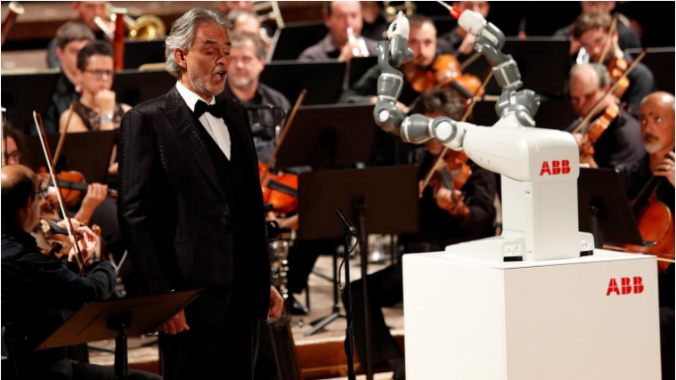
4차산업혁명과 문화ㆍ미디어산업
사례: 실연
로봇 지휘자 ‘유미’
ABB의 협동 양팔 로봇 ‘유미(YuMi)’가 이탈리아 피사의 베르디 극장(Teatro Verdi)에서 열린 이탈리아 테너 안드레아 보첼리(Andrea Bocelli)와 루카 필하모닉 오케스트라(Lucca Philharmonic Orchestra) 협연 지휘
스위스의 선구적 기술 기업인 ABB가 제작한 ‘유미’는 보첼리의 무대에서 지휘봉을 잡았으며 보티첼리는 ‘유미’의 지휘에 맞춰 베르디 오페라 ‘리골레토’에 나오는 유명 아리아 ‘여자의 마음’(La donna è mobile)’을 가창
동영상

Slide 14
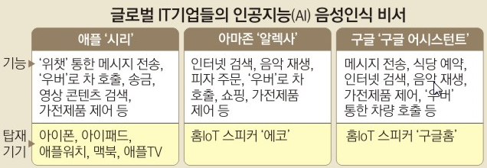
4차산업혁명과 문화ㆍ미디어산업
유통
4차 산업혁명에 따라 콘텐츠 유통에서 수퍼플랫폼, AI 유통 활용 등으로 신속하게 맞춤형, 초연결형의 콘텐츠가 유통
인공지능 플랫폼이 등장하여 기존의 플랫폼을 보완하고 대체
글로벌 IT기업들은 인공지능 음성인식 비서를 출시
빅데이터를 활용한 큐레이션 서비스

Slide 15
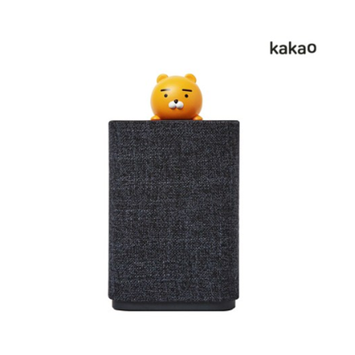
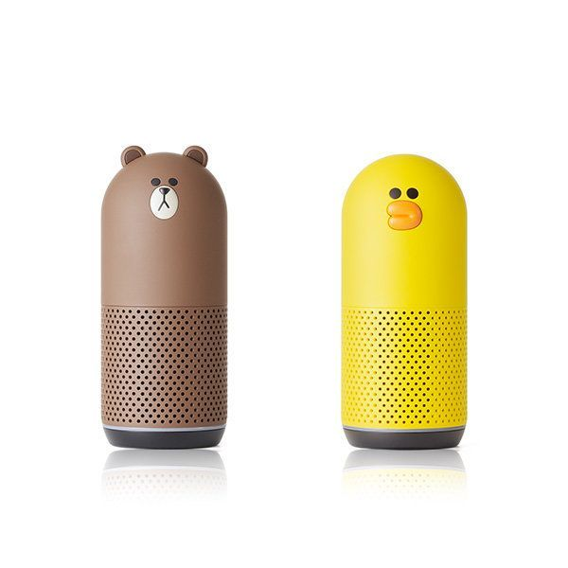
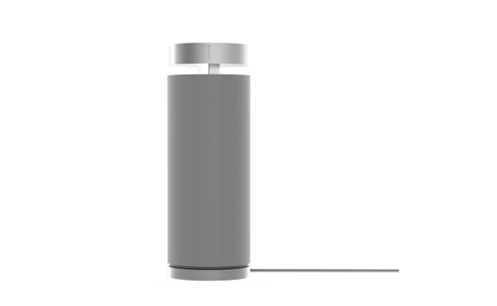


4차산업혁명과 문화ㆍ미디어산업
사례: 인공지능스피커
SM의 새로운 라이프스타일 디바이스 Wyth(위드)
SM엔터테인먼트는 세계최대가전박람회 ‘CES 2017’에 참가, 차별화된 SM의 셀러브리티와 콘텐츠를 AI(인공지능)와 결합한 새로운 라이프스타일 디바이스 브랜드 ‘ Wyth(위드)’를 제시

Slide 16

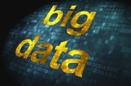

4차산업혁명과 문화ㆍ미디어산업
사례: 콘텐츠 큐레이션 마케팅
이용자가 원하는 최적의 콘텐츠를 수집해 제공하는 콘텐츠 마이닝, 즉 ‘큐레이션’ 전략을 모색
큐레이션(Curation)이란 콘텐츠를 개별적으로 평가하고 문맥, 최근 사건, 브랜드, 정서 등을 기초로 콘텐츠의 가중치를 결정하는 등 기계적인 검색으로 걸러서 제공하는 것 이상의 콘텐츠 수집과 제공을 의미
콘텐츠 큐레이션은 다른 어떤 마케팅 전략에 비해 상대적으로 낮은 비용과 강력한 가치를 제공할 수 있다는 강점을 보유
개인 필터링에 기반을 둔 신뢰성 높은 콘텐츠가 유통되면서 기업은 소비자의 신뢰와 공감 확보가 가능하여 기업 홍보에도 유용
큐레이션 프로세스
Using
Analyzing
Catching
소비자 콘텐츠
이용
빅데이터를
활용한 이용
패턴분석
개인 맞춤형
콘텐츠 도출
Recommending
맞춤형 콘텐츠 추천

Slide 17
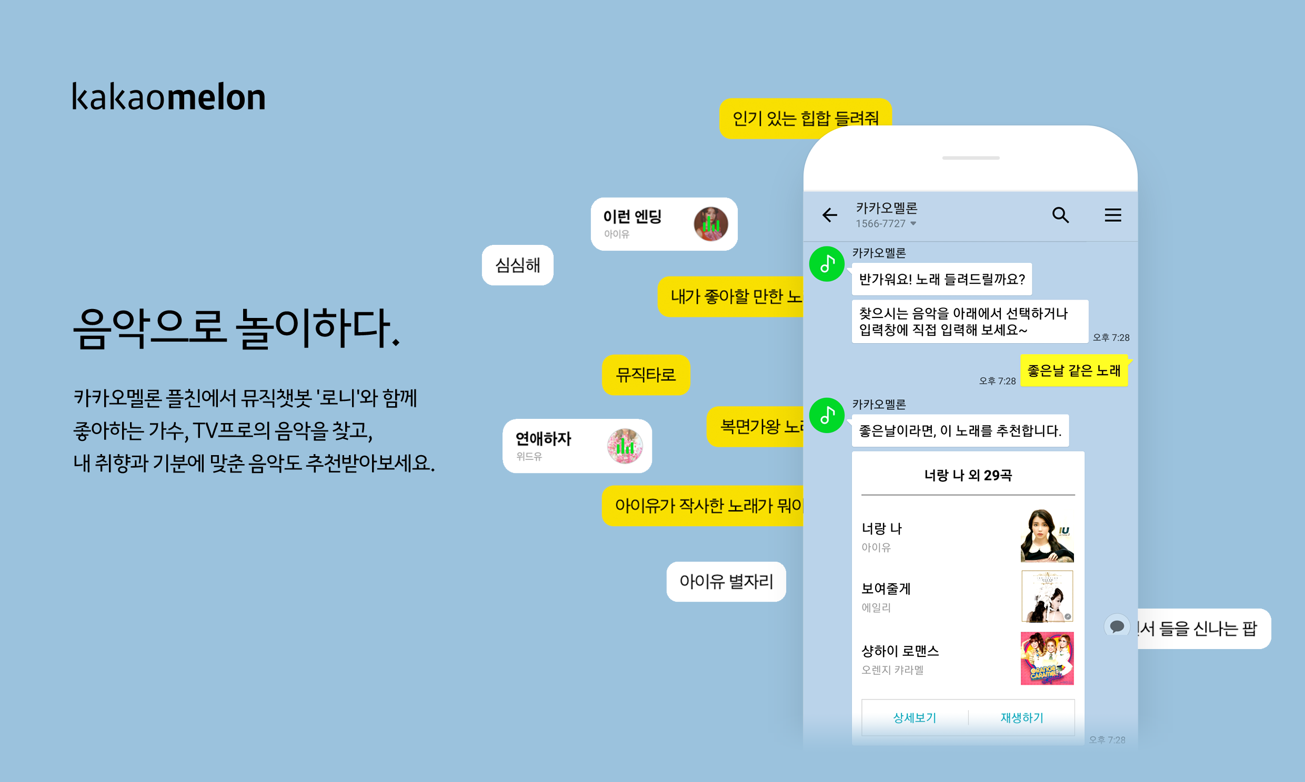
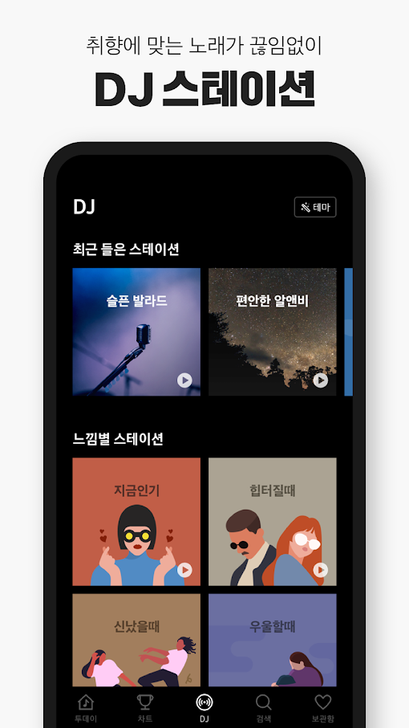
4차산업혁명과 문화ㆍ미디어산업
사례: 콘텐츠 큐레이션 마케팅

Slide 18
4차산업혁명과 문화ㆍ미디어산업
소비
소비트렌드가 혁신적으로 변화하고 스마트 소비자가 등장
IoT, 빅데이터 등의 기술발전으로 소비자들은 수많은 소비정보를 직접 탐색하는 것이 아니라 자기 자신에 맞는 맞춤형 정보를 제공받고 선택만 하면 자동적으로 물건을 공급받는 소비부문에서의 혁명
4차산업혁명으로 스마트슈머(스마트+컨슈머)와 엔지니어 못지 않은 지식을 갖춘 컨슈니어(컨슈머+엔지니어)가 등장
단순 소비자에서 콘텐츠를 직접 제작하고 유통하는 생산자로, 더 나아가 관련 문화를 함께 조성해 나가는 향유자로 위치
4차 산업혁명시대의 최대 수혜 산업은 놀이와 미디어·문화산업, 엔터테인먼트 산업이 될 것임

Slide 19
4차산업혁명과 문화ㆍ미디어산업
사례: 스마트카 엔터테인먼트 산업
자율주행차, 스마트카가 보급되면서 스마트카는 콘텐츠 유통의 플랫폼으로 등장
안전한 자율주행이 실현되어 탑승자 모두 차 안에서 다양한 콘텐츠를 이용할 수 있게 됨
스마트폰이나 태블릿PC용 콘텐츠를 자동차 안에서 동일하게, 혹은 더 좋은 품질로 접할 수 있게 되고, 자동차에 특화된 새로운 콘텐츠와 새로운 향유 형태도 출현하게 될 것임
<스마트카에서의 엔터테인먼트 향유 시스템>

Slide 20
3. 창의성에의 도전

Slide 21
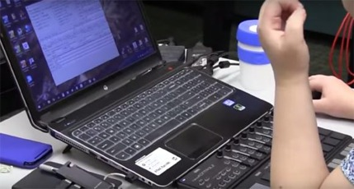
4차산업혁명, 창의성 영역에 도전
4차산업혁명은 문화예술, 콘텐츠, 미디어의 창의성 영역까지 도전
인공지능의 지식을 가진 기술이 그 주역
쿨리타를 통한 바하 작품의 작곡이후 새로운 창작 작품 도전
고흐의 작품을 인공지능이 제작하고 딥드림을 활용한 새로운 작품 개발
4차산업혁명이 인간의 창의성에 도전하면 문화예술, 콘텐츠의 갈길은?
<쿨리타 인공지능 프로그램>

Slide 22
4차산업혁명은 창의성에의 도전
상반된 견해
알고리즘에 의해 콘텐츠를 유사하게 만드는 것이지 창의적인 것은 아니다
창의성이란 하늘에서 갑자기 떨어진 것이 아니라 경험의 씨줄과 날줄의 접점에서 창출된다. 인공지능의 사고방식이 바로 이러한 씨줄과 날줄의 조합에 의한 창작
4차산업은 인간 고유의 창의성의 영역에 도전
인간과 닮아가면서 새로운 시도
엄청난 양의 데이터를 활용하여 데이터간의 조합으로 새로운 데이터 창출
인공지능의 시대?
“생물학적 진화에 의해 제약을 받고 있는 인간은 컴퓨터의 경쟁상태가 될 수 없으며, 이런 과정이 인공지능으로 대체될 수도 있다는 점에 유의해야 한다”(2017 글로벌 모바일인터넷컨퍼런스)

Slide 23
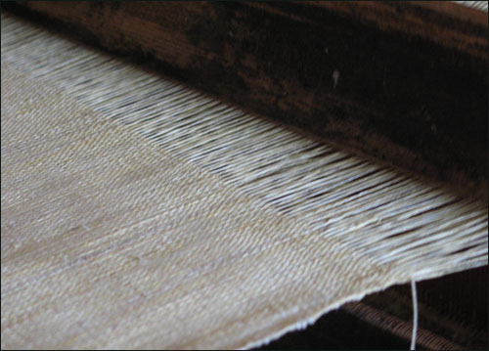
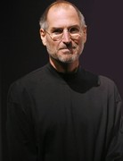
4차산업혁명은 창의성에의 도전
씨줄과 날줄의 조합
창의성
창의성은 ‘지금까지 알려지지 않은’ 또는 ‘시도되지 않은’ 새로운 방법이나 사고과정을 통하여 새로운 산출물을 얻거나 특정한 목표를 효과적으로 달성하는 것
이는 같은 분야나 같은 영역에서의 새로운 방법이라는 의미
고정관념의 타파, 발상의 전환
기존의 방법이 아닌 방법으로 접근하라는 의미
타분야에서의 방법이나 사고과정을 활용하면 창의성이 창출
사고방식의 씨줄과 날줄의 조합에서 창의성 발현
스티브 잡스는 창의성은 존재하지 않는 무언가를만들어내는 것이 아니라 다양한 삶의 경험과 관점들을 하나의 선으로 연결하는 것이라 설명

Slide 24
4차산업혁명은 창의성에의 도전
글로벌 기업들은 4차산업혁명에 대응
아마존은 인공지능 디자이너
완전히 새로운 스타일의 디자인 제품을 목표
구글의 딥드림
방대한 데이터를 분석
인공지능이 콘텐츠 인력을 교육
새로운 이미지를 제공
자동번역기
구글, 네이버 등

Slide 25


몸짓은 미련이 되고, 춤을 추는 사람
온도에 강물은 녹아요.
모두가 햇살에 가려 울고 있었네.

Slide 26
4. 향후 과제

Slide 27
기회와 위협
4차산업혁명은 콘텐츠 산업과 연결
초연결시대에 중요한 것은 정보와 지식인데 이는 모두 콘텐츠와 연관되어 있고, 타분야에서도 콘텐츠를 활용할 수 있어야만 초연결시대가 가능하며, 이를 통해 혁신이 일어남
문화콘텐츠 산업은 새로운 성장국면이 전개될 것으로 예상
콘텐츠의 수요가 과거보다 대폭적으로 증가할 것으로 예상되며, 여기에 접근하는 소비자의 규모도 크게 증가할 것으로 예상됨
인간이 하던 많은 작업을 기계가 대신하는 시대가 되면서 인간들은 여유시간이 늘어나 문화콘텐츠산업에 대한 소비가 크게 증가할 것임
또한 타산업에 대한 콘텐츠 산업의 응용성과 확장성이 기대되고 있어, 침체에 빠져 있는 국가경제의 활력을 찾는데 문화콘텐츠 산업이 기여할 수 있을 것임

Slide 28
기회와 위협
AI에 의해 콘텐츠가 많은 사람이 필요 없이 알고리즘에 의해 제작되므로 기존의 콘텐츠 업계와 근로자들에게는 큰 위협이 될 수 있음
기존의 콘텐츠와 인공지능이 만든 콘텐츠의 구별이 없어진다면 사람들의 일자리는 크게 위협을 받는 반면, 소프트웨어 프로그래머와 같은 분야에서의 일자리 창출이 나타날 수 있음
또한 4차산업의 혁명은 자본을 가진 자, 기술을 가진 자가 콘텐츠의 제작과 유통을 독점하므로 콘텐츠 산업계의 부익부빈익빈의 결과를 초래할 것으로 예상
그러나 향후 4차산업혁명의 진전으로 하드웨어와 소프트웨어, 온라인과 오프라인의 결합을 통해 수많은 틈새시장들에서 새로운 제품과 서비스가 등장할 것이며, 여기에서 한국이 강한 한류, 문화콘텐츠로 한국형 4차산업혁명을 이루는데 중요한 역할을 할 것으로 기대됨
4차산업혁명에 대응한 콘텐츠 산업의 새로운 패러다임을 수립하고 비전을 제시하며, 구체적인 전략을 마련해야 할 것임

Slide 29
향후 과제
뉴콘텐츠 개발 선점
콘텐츠 미디어 영역에서 새로운 사업 기회 창출
4차산업 혁명과 관련된 문화콘텐츠 및 미디어 영역이 새롭게 창출
AI 기술 등을 활용하여 콘텐츠 개발 가속
CT 연구개발 사업에 AI 콘텐츠의 개발에 대한 비중 확대
다양한 분야에서의 전문가들로 구성된 대규모 AI 콘텐츠 프로젝트 진행
빅데이터를 활용하여 콘텐츠 제작에 활용할 수 있는 제도 개선
개인정보 등에 대한 규제를 일정 범위내에서 허용하는 제도 개선

Slide 30
향후 과제
저작권체계 정립
저작자에 대한 재정의를 논의
시대에 흐름에 맞도록 AI의 창작 범위가 포함되도록 저작자를 재정의하여, 창작자를 보호하고 콘텐츠산업 창작 생태계를 활성화할 수 있는 합리적 개선을 시도
주요국 등을 대상으로 AI 관련 콘텐츠 저작권법이 포함하고 있는 내용을 규정하는 법률 등의 현황을 조사하고 이를 비교․분석함으로써, 우리나라의 현실에서 참고할 수 있는 시사점들을 적용
예시
저작자 : “컴퓨터 내지 컴퓨터프로그램(또는 소프트웨어)을 활용한 어문, 연극, 사진, 음악 또는 미술 저작물의 경우에는 저작자는 그 저작물의 창작을 위하여 필요한 기여를 한 자로 본다.”
· 업무상저작물 : “단체에서 도입한 컴퓨터프로그램(또는 소프트웨어)에 의해 작성된 결과물로서 회사명의로 공표된 것도 업무상 저작물로 본다”

Slide 31
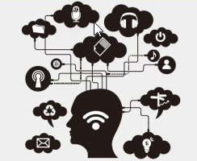
향후 과제
타분야와 콘텐츠의 융합
IT 등의 타 분야와의 연계를 통해 콘텐츠 4.0을 구현
창의성과 혁신적 기술을 융합
개발, 유통, 소비 가치사슬의 각 분야별 타분야와 협력이 필요
초연결성시대가 도래하면서 융합, 협력, 통섭이 요구

